Slide 1
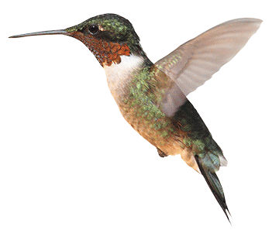
স্বাগত

Slide 2
পরিচিতি
দীপক চন্দ্র সরকার
সহকারী শিক্ষক(জীববিজ্ঞান)
বি.কে.জি.সি সরকারি বালিকা উচ্চ বিদ্যালয়
হবিগঞ্জ।
অধ্যায়-৮
পাঠ-স্বাস্থ্যবিধি

Slide 3
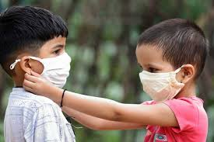
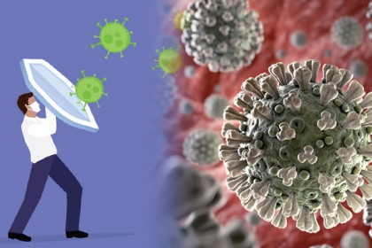
চিত্র দুটি ভাল করে লক্ষ কর।
বুঝতে পারলে কিছু?
এ কাজগুলো আমরা কেন করি?
রোগ প্রতিরোধ করার জন্য।
এ লোকটি কী করছে?

Slide 4
তাহলে আজ আলোচনা করব
রোগ প্রতিরোধ

Slide 5
এ আলোচনা শেষে তোমরা--
১। বিভিন্ন রোগ প্রতিরোধ ব্যবস্থা সম্পর্কে ব্যাখ্যা করতে পারবে।

Slide 6
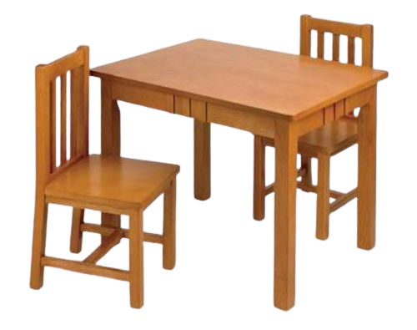
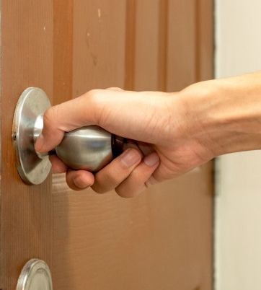
সব জায়গায় জীবানু ছড়িয়ে আছে। প্রতিদিন হাত দিয়ে আমাদের অনেক কিছু ধরতে হয়। যেমন- দরজার হাতল, টেবিল, চেয়ার এমনকি টয়লেটের নানা জিনিসপত্র। এগুলো থেকে আমরা বিভিন্ন রোগ জীবানু নিজের দেহে নিয়ে আসি বা অন্যত্র ছড়িয়ে দিচ্ছি।

Slide 7
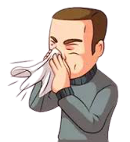
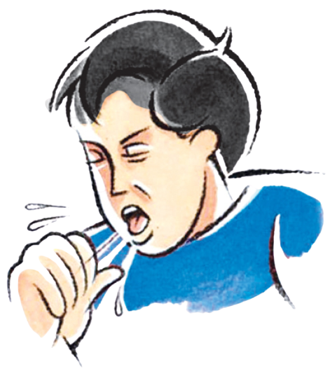
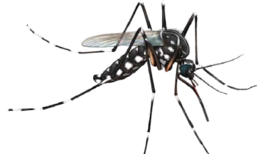
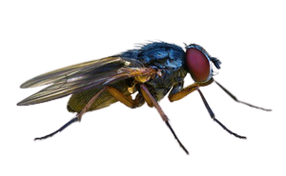
হাঁচি, কাশি, মশা মাছি ইত্যাদি মাধ্যমে রোগ জীবানু বিভিন্ন জায়গায় ছড়িয়ে থাকে অথবা এক ব্যক্তি থেকে অন্য ব্যক্তিতে ছড়ায়।
রোগ প্রতিরোধের ভালো উপায় হচ্ছে জীবানু ছড়ানো বন্ধ করা। রোগ জীবানু ছড়ানো বন্ধ করা রোগ থেকে বাঁচার জন্য ভালো অভ্যাস।

Slide 8
একক কাজ
৫ মিনিট
আর কী কী উপায়ে রোগ জীবানু আমাদের দেহে ছড়াতে পারে ? প্রত্যেকে কমপক্ষে দুইটি করে উপায় লিখ।

Slide 9
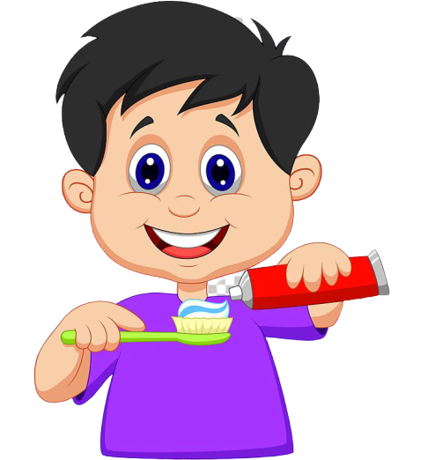
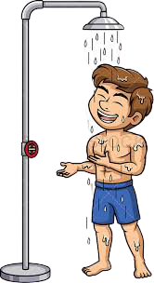
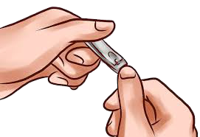
রোগ জীবানু থেকে বাঁচার জন্য আমরা কী করতে পারি?
শরীরের পরিষ্কার পরিচ্ছন্নতা-
শরীর পরিষ্কার পরিচ্ছন্ন রাখার জন্য বিশেষ যত্ন নেওয়া প্রয়োজন। যেমন- নিয়মিত দাঁত ব্রাশ করা, সাবান দিয়ে গোসল করা ও জামা কাপড় পরিষ্কার করা। এছাড়া দেহ সুস্থ রাখার জন্য ত্বক, চুল, নখ, চোখ এবং কানের যত্ন নিতে হবে।

Slide 10
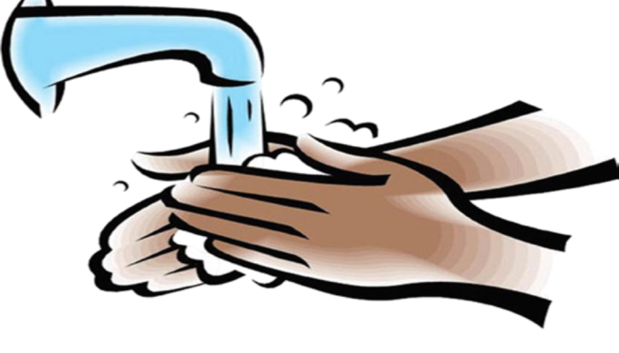
হাত ধোয়া-
পরিষ্কার পানিতে সাবান দিয়ে হাত ধোয়া রোগ থেকে বাঁচার সহজ এবং সবচেয়ে ভাল উপায়। খাবার আগে, খাবার তৈরির আগে এবং টয়লেট ব্যবহারের পরে আমাদের ভাল করে হাত ধোয়া প্রয়োজন।
নিরাপদ পানি ব্যবহার-
পান করা, খাদ্য তৈরি করা এবং গোসলের জন্য নিরাপদ পানি ব্যবহার করতে হবে।

Slide 11
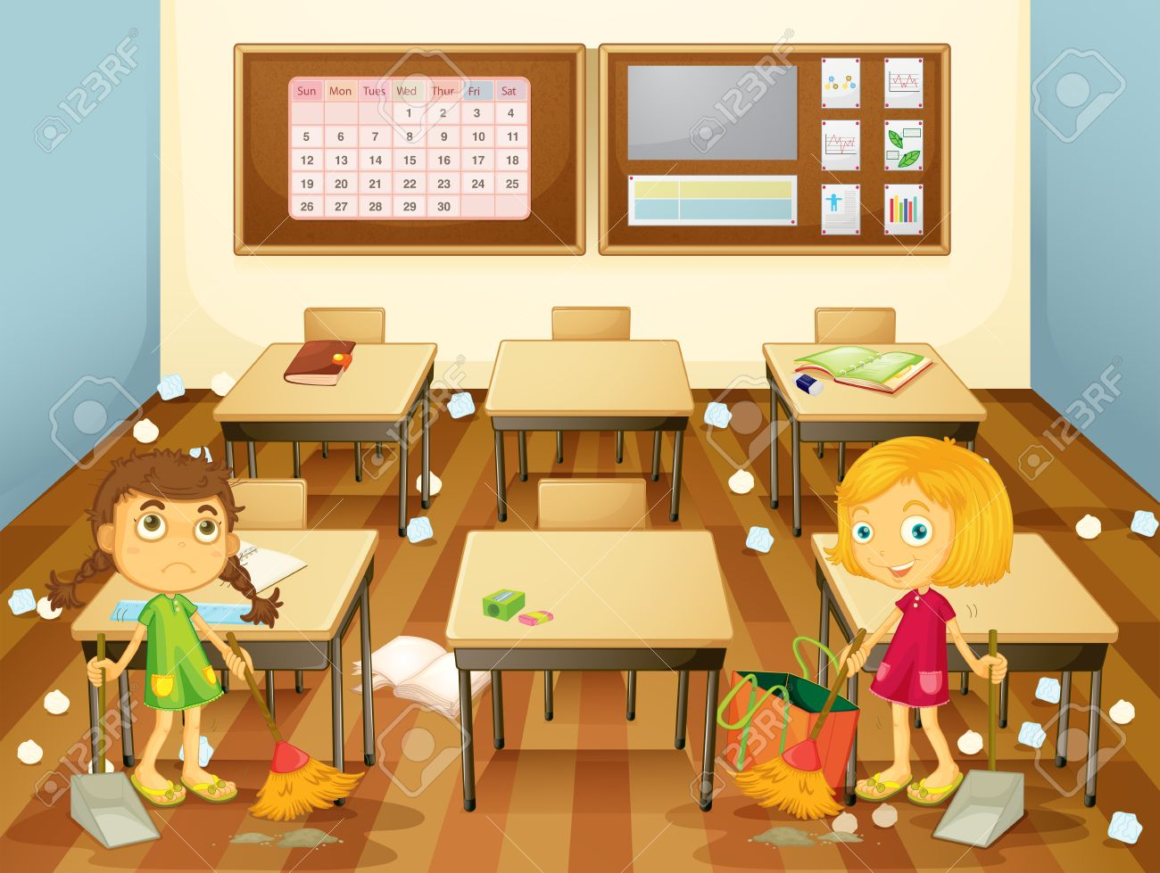
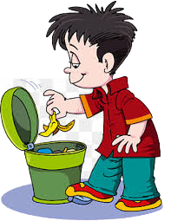
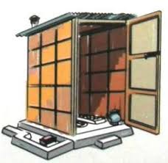
পরিবেশের পরিচ্ছন্নতা-
জীবানু বিস্তার রোধ করতে আমাদের পরিবেশ পরিচ্ছন্ন রাখা দরকার। বাড়িতে বা বিদ্যালয়ে বেঞ্চ, টেবিল, চেয়ার মুছে এবং মেঝে ঝাড়ু দিয়ে পরিষ্কার রাখতে হবে। বিভিন্ন রকম আবর্জনা ডাস্টবিন বা নির্দিষ্ট স্থানে ফেলতে হবে।
মলমূত্র থেকে জীবানু ছড়িয়ে পড়তে পারে। তাই টয়লেট পরিষ্কার পরিচ্ছন্ন রাখা উচিৎ।

Slide 12
দলীয় কাজ
১০ মিনিট
১ম দল | ২য় দল | ৩য় দল | ৪র্থ দল
শরীর পরিষ্কার না রাখলে আমাদের কী কী অসুবিধা হবে? | কোন কোন বিশেষ কাজের পূর্বে হাত ধোয়া প্রয়োজন? কেন? | কী কী উপায়ে নিরাপদ পানি পাওয়া যাবে? নিরাপদ পানি কেন প্রয়োজন? | আমরা পরিবেশ পরিষ্কার রাখব কেন?

Slide 13
মূল্যায়ন
শূন্যস্থান পূরণ কর-
পরিষ্কার
দূষিত
জীবানু
টয়লেট
হাতধোয়া
জীবানু
ক) রোগ প্রতিরোধের ভালো উপায় হচ্ছে ------------------ছড়ানো বন্ধ করা।
পরিষ্কার
খ) নিয়মিত জামাকাপড় -------------------- করতে হবে।
দূষিত
গ) ------------------পানি আমাদের রোগ সৃষ্টি করে।
হাতধোয়া
ঘ) খাবারের আগে ভাল করে------------প্রয়োজন।
টয়লেট
ঙ) রোগ প্রতিরোধের জন্য সঠিকভাবে ------------------ব্যবহার করতে হবে।

Slide 14
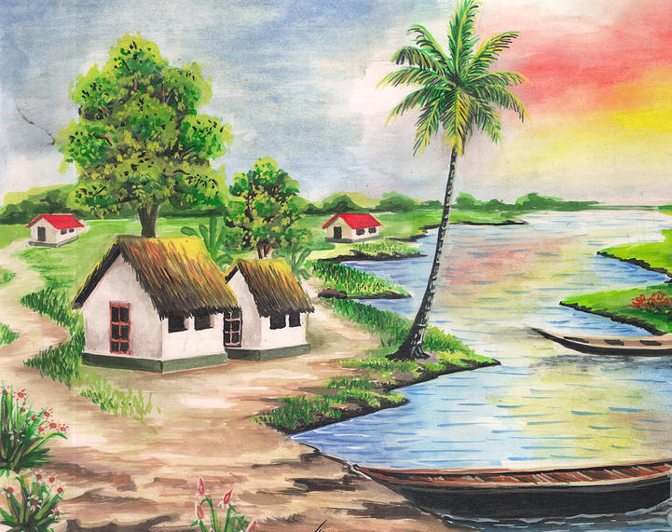
বাড়িতে বসে করি
রোগের হাত থেকে রক্ষা পাওয়ার
জন্য তুমি কী কী অভ্যাস করবে?

Slide 15
“নিয়মিত বিদ্যালয়ে যাব, ছুটি শেষে সময়মত বাড়ি ফিরব”
ধন্যবাদ

